Slide 1
PREVENÇÃO DE ACIDENTES
COM A TELEMETRIA POR IMAGEM

Slide 2
QUEM SOMOS:
A TecTracker Rastreamento é uma empresa de prestação de serviços de controle logístico, monitoramento e localização de veículos com comunicação de dados de alta performance, que permite a localização exata do veículo.
SOBRE A EMPRESA
Sistema totalmente web, sem necessidade de instalação de programas
Acesso ilimitado ao portal de rastreamento via Internet de qualquer computador ou smartphone
Login e Senha individualizados ou por grupo de veículo
Relatórios das ruas percorridas pelo veículo com indicação ponto a ponto no mapa
Informação e registro de chegada em locais pré-definidos

Slide 3
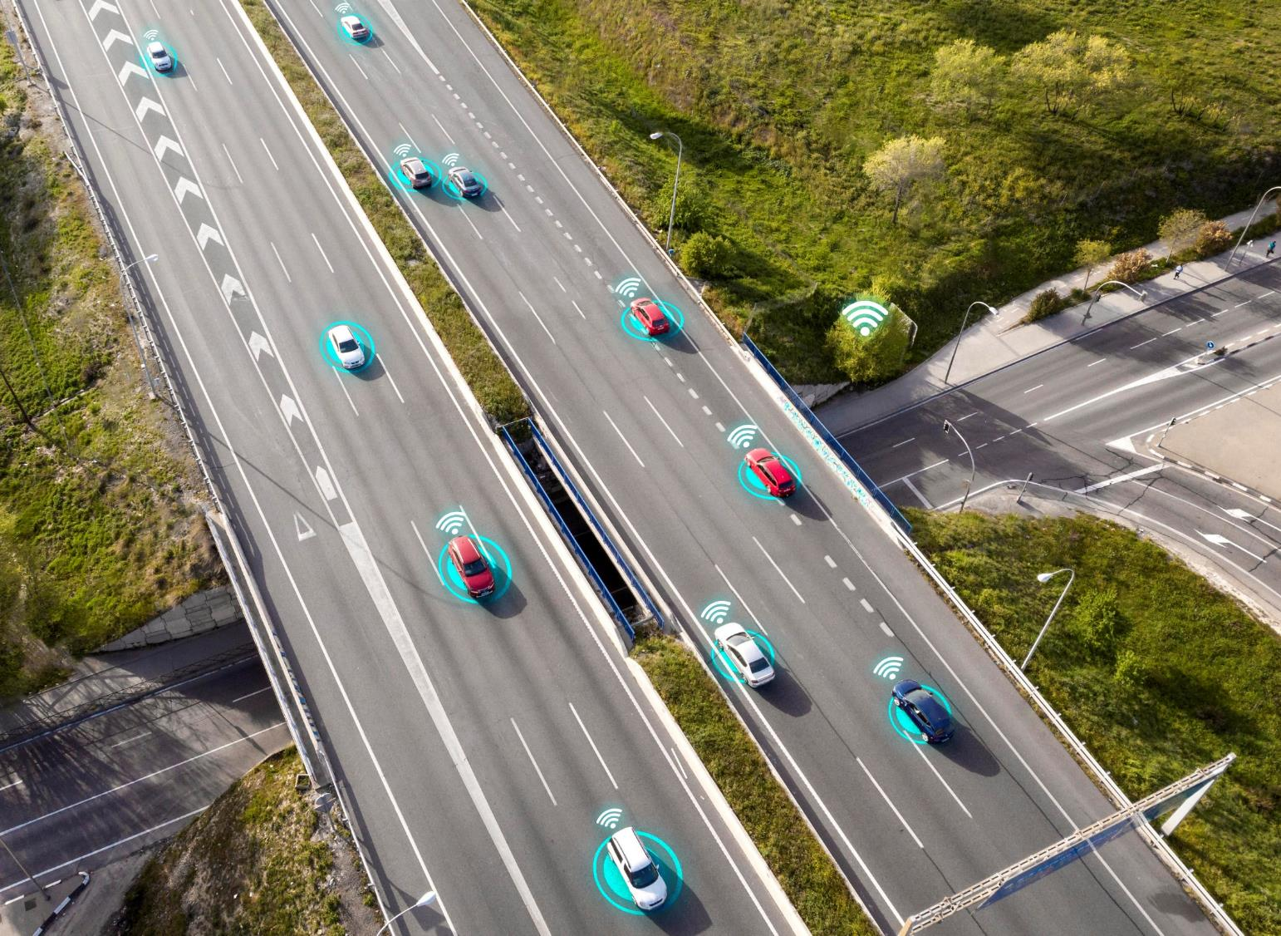
QUAL O PROBLEMA DE MERCADO QUE A VIDEOTELEMETRIA PODE AJUDAR?

Slide 4
64 mil acidentes registrados em todo o Brasil
Brasil é o 3° país com mais mortes no trânsito em todo o mundo.
84 vítimas fatais por dia
Configurada também como
8ª principal causa de mortes no país
3 óbitos por hora
Totalizando 1,35 milhão de vítimas anualmente.
Com uma frota que ultrapassa os 115 milhões de veículos.
*Dados IBGE (2021) e Status Report on Road Safety e relatório da OMS

Slide 5
Dormir no volante é a 3ª maior causa de acidentes nas estradas.
A DURA REALIDADE DO
TRANSPORTE BRASILEIRO
42% dos acidentes estão relacionados à sonolência, segundo a Abramet.
Colisões por falta de atenção em rodovias federais representaram 35% do total relatado pela Polícia Rodoviária Federal.
83% dos sinistros em 2022 foram motivados exclusivamente pelo fator humano.
Além de fadiga, stress, cansaço, déficit de atenção ou comprometimento do raciocínio, são comuns fatalidades relacionadas à imprudência ou transgressão às leis de trânsito.

Slide 6
A SEGURANÇA É UMA NECESSIDADE URGENTE
REDUZIR PREJUÍZOS
Os custos dos acidentes nas rodovias estaduais e municipais são de, aproximadamente,
R$ 50 bilhões.
Fonte: Ipea, Denatran e ANTP (2020)

Slide 7
NA ULTIMA DÉCADA AS EMPRESAS TÊM UMA PERDA ANUAL DE:
MAIS DO QUE REDUZIR PREJUÍZOS. É REDUZIR FATALIDADES.
Sendo que 37,4% dos custos dos acidentes são a associados aos
veículos, como danos materiais e perda de cargas, além dos procedimentos de remoção dos veículos acidentados.
50 BILHÕES
Fonte: Ipea e ANTP (2020)

Slide 8
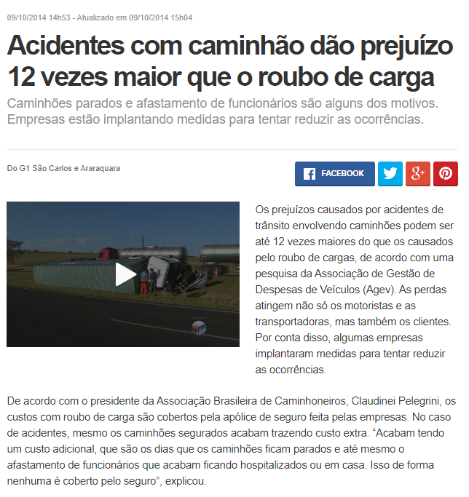
REDUZIR CUSTOS E EVITAR PREJUÍZOS
O QUE COMPÕE OS CUSTOS COM ACIDENTES?

Slide 9
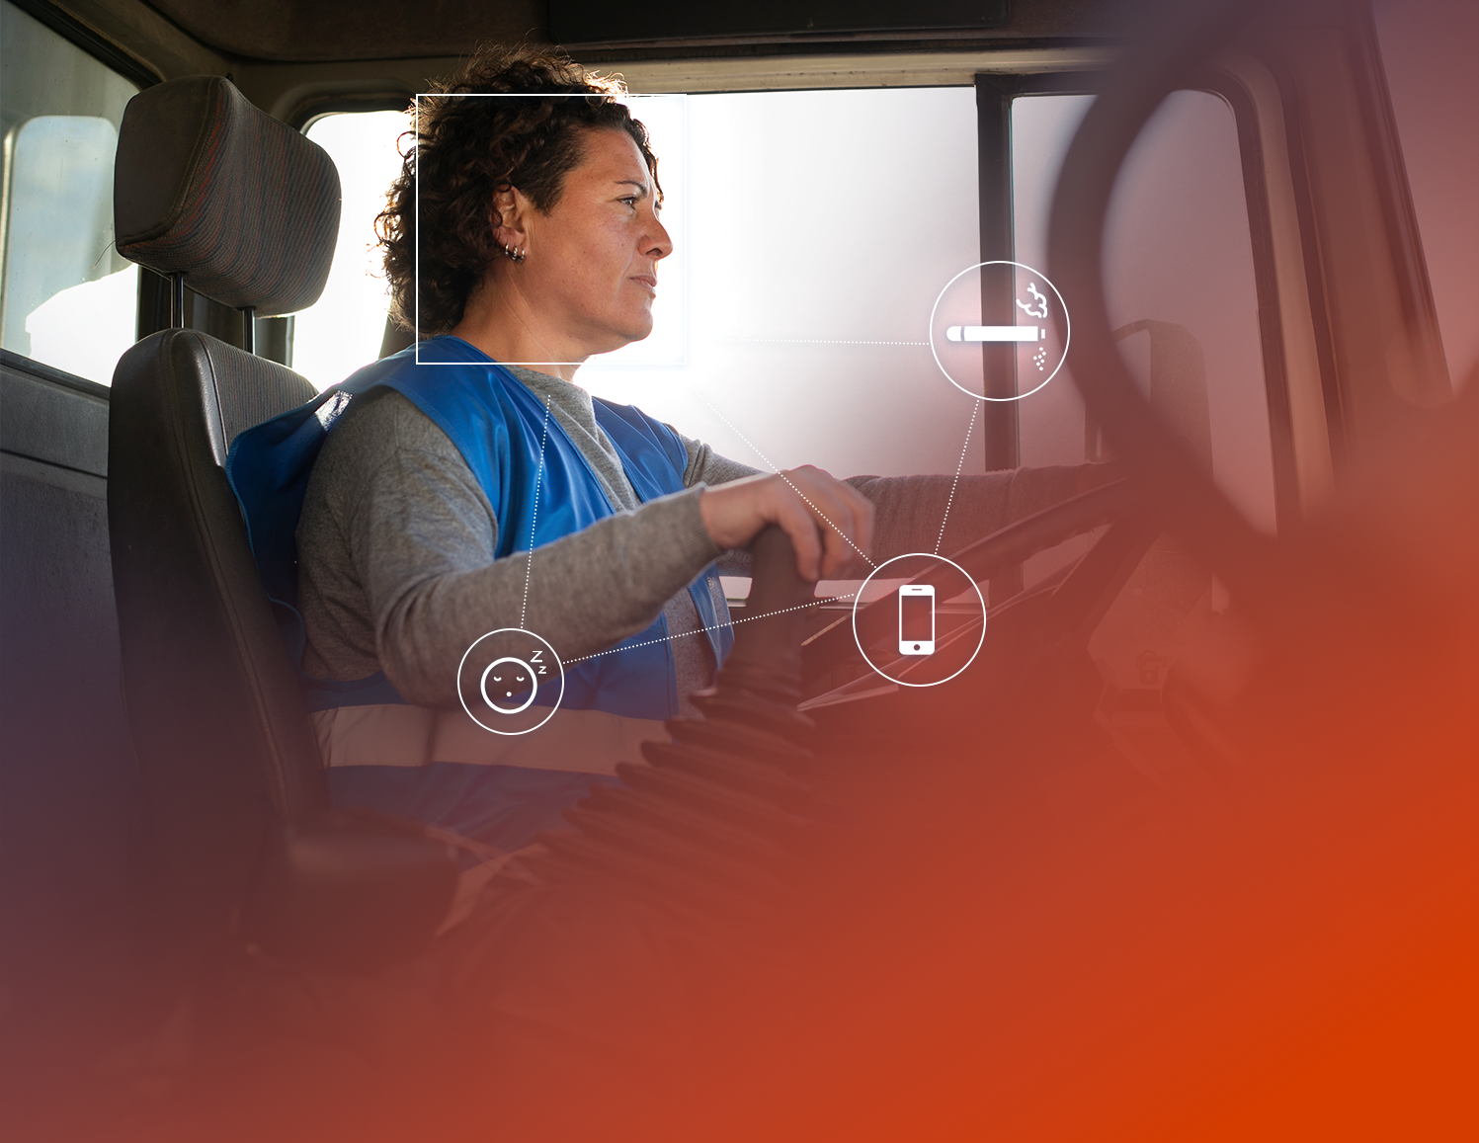
ATUAR NA PREVENÇÃO É UMA RESPONSABILIDADE DAS EMPRESAS.
Então como mapear esses riscos e ter uma frota mais segura?

Slide 10
PRAZER, VIDEOTELEMETRIA SUA NOVA ALIADA DE UM TRÂNSITO MAIS SEGURO
70%
80%
60%
65%
50%
de aumento do uso do cinto de segurança;
de redução de distração ao volante;
de redução no número de colisões;
menos eventos de excesso de velocidade;
de redução em multas de trânsito.
FONTE: ESTUDO DE 2020 DA FROST & SULLIVAN DE TELEMETRIA COM VÍDEO

Slide 11
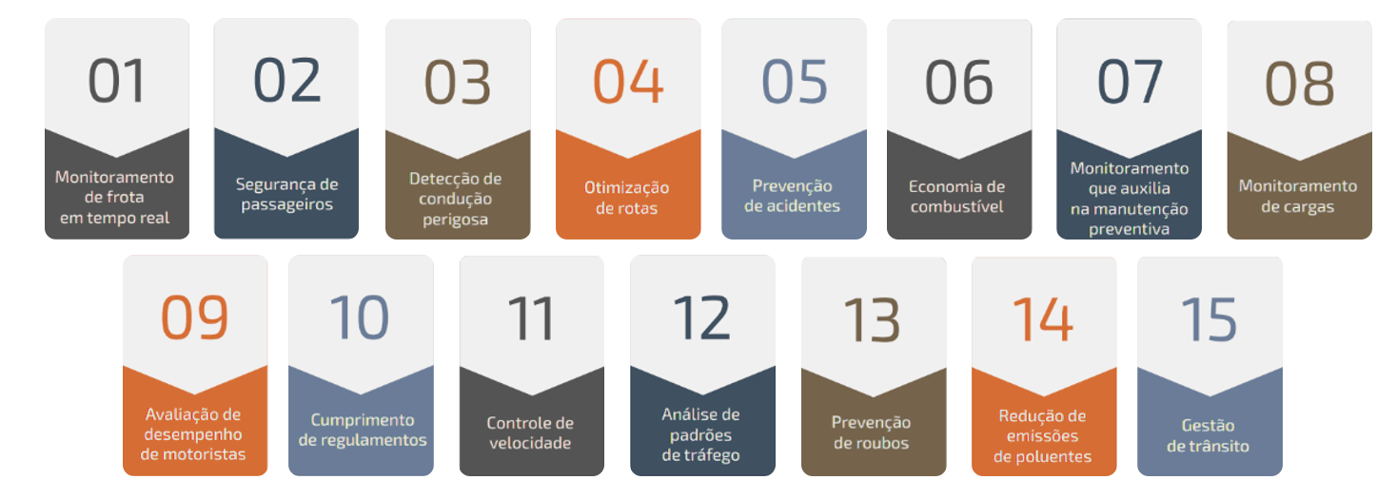
TECNOLOGIA QUE RESOLVE PROBLEMAS
Vídeotelemetria: transformando a segurança no trânsito e reduzindo prejuízos e custos nas frotas.
Confira os 15 problemas que ela pode ajudar:

Slide 12
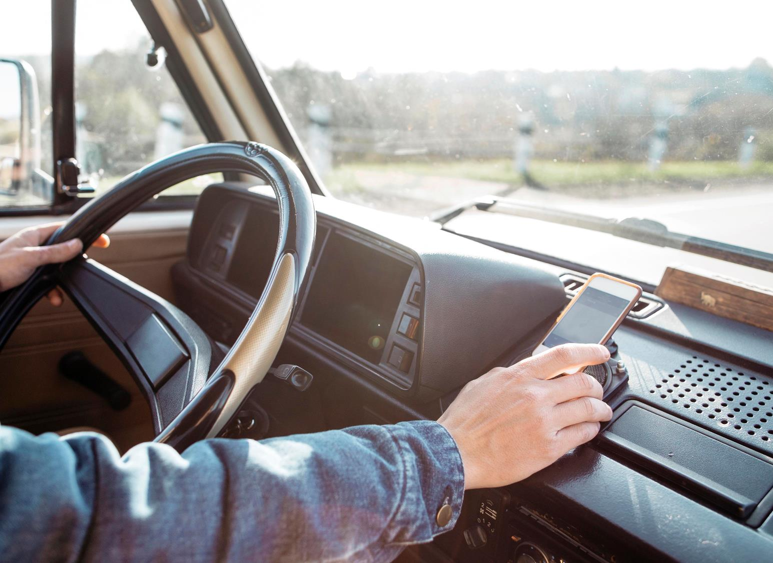
O USO DE DISPOSITIVOS EM VÍDEO É UM CAMINHO SEM VOLTA
Segundo o estudo The Video Telematics Market, da Berg Insight, de 2021 para 2022 houve um aumento de 17% de dispositivos de vídeos instalados em veículos na América do Norte. Até 2025, este aumento chegará a 86%.
O mercado está em crescimento acelerado no Brasil, em busca de mais inteligência e redução de custos. Quem ficar de fora perderá vantagem competitiva.

Slide 13
GRAÇAS À UTILIZAÇÃO DA VIDEOTELEMETRIA,
Enfrentar os desafios da gestão de frotas em diversos segmentos da mobilidade no trânsito brasileiro já é possível.
Empresas de logística
Empresas de segurança
Empresas Agrícolas
Empresas de transporte público
Empresas de energia

Slide 14
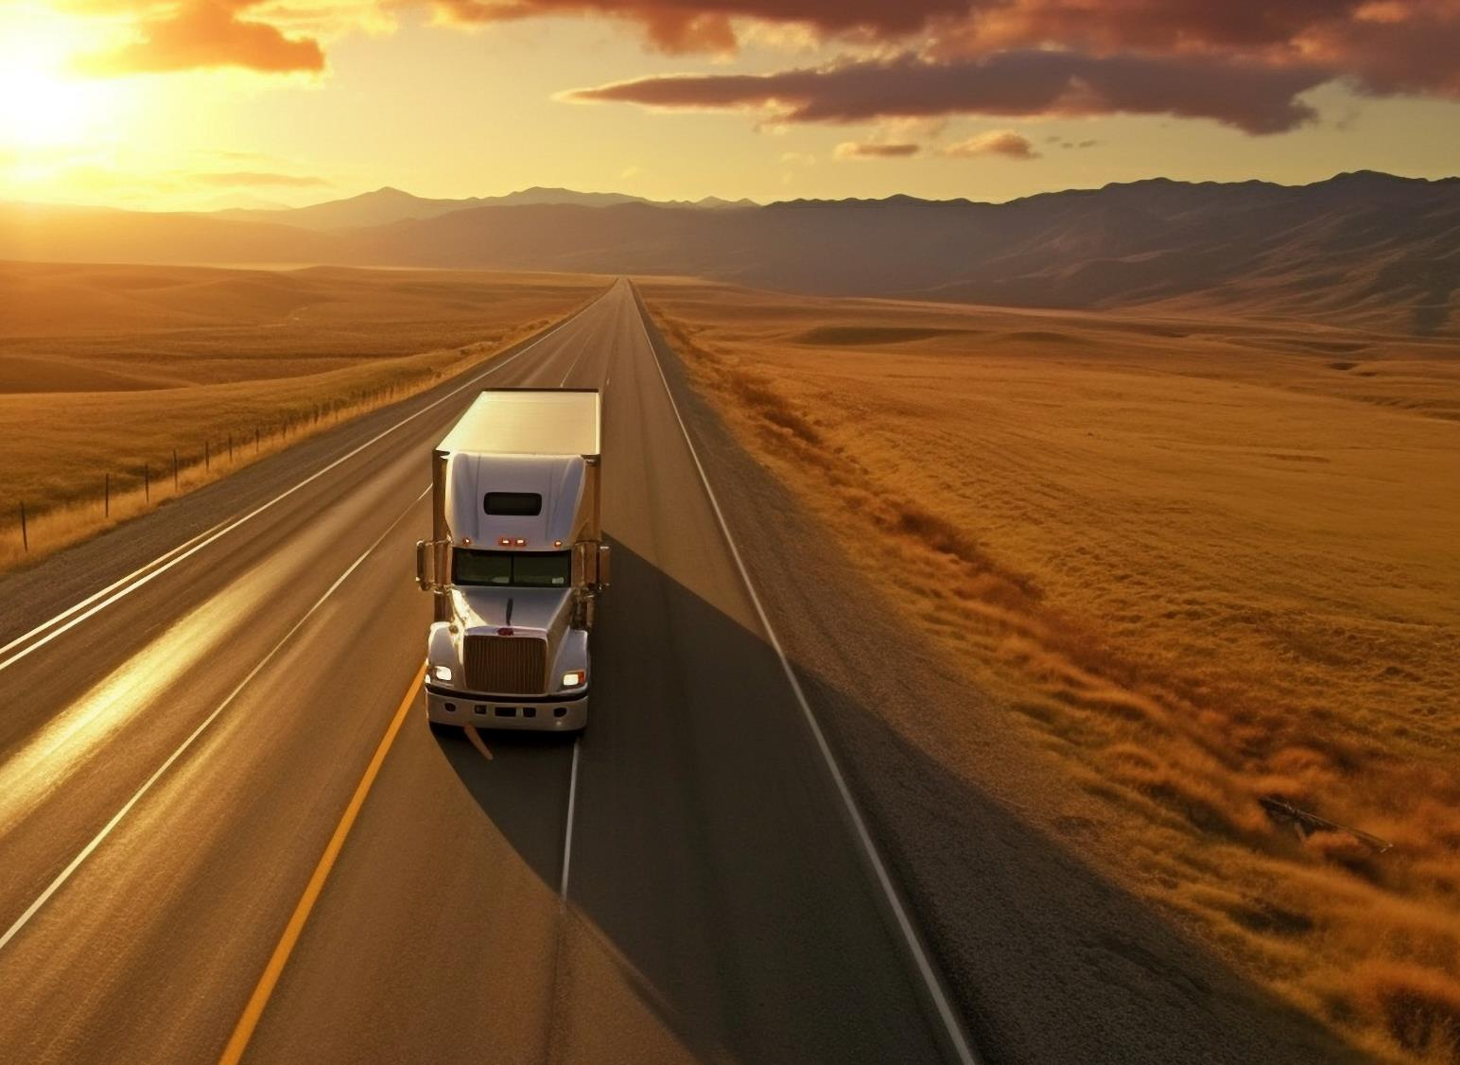
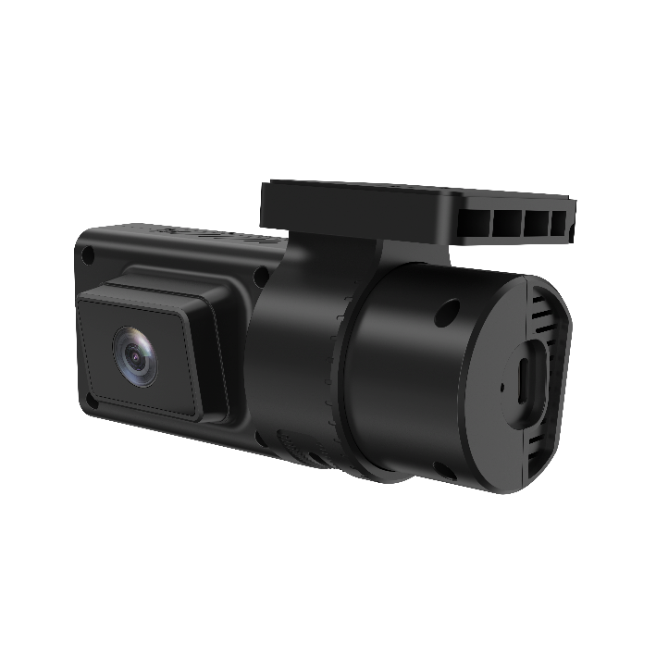
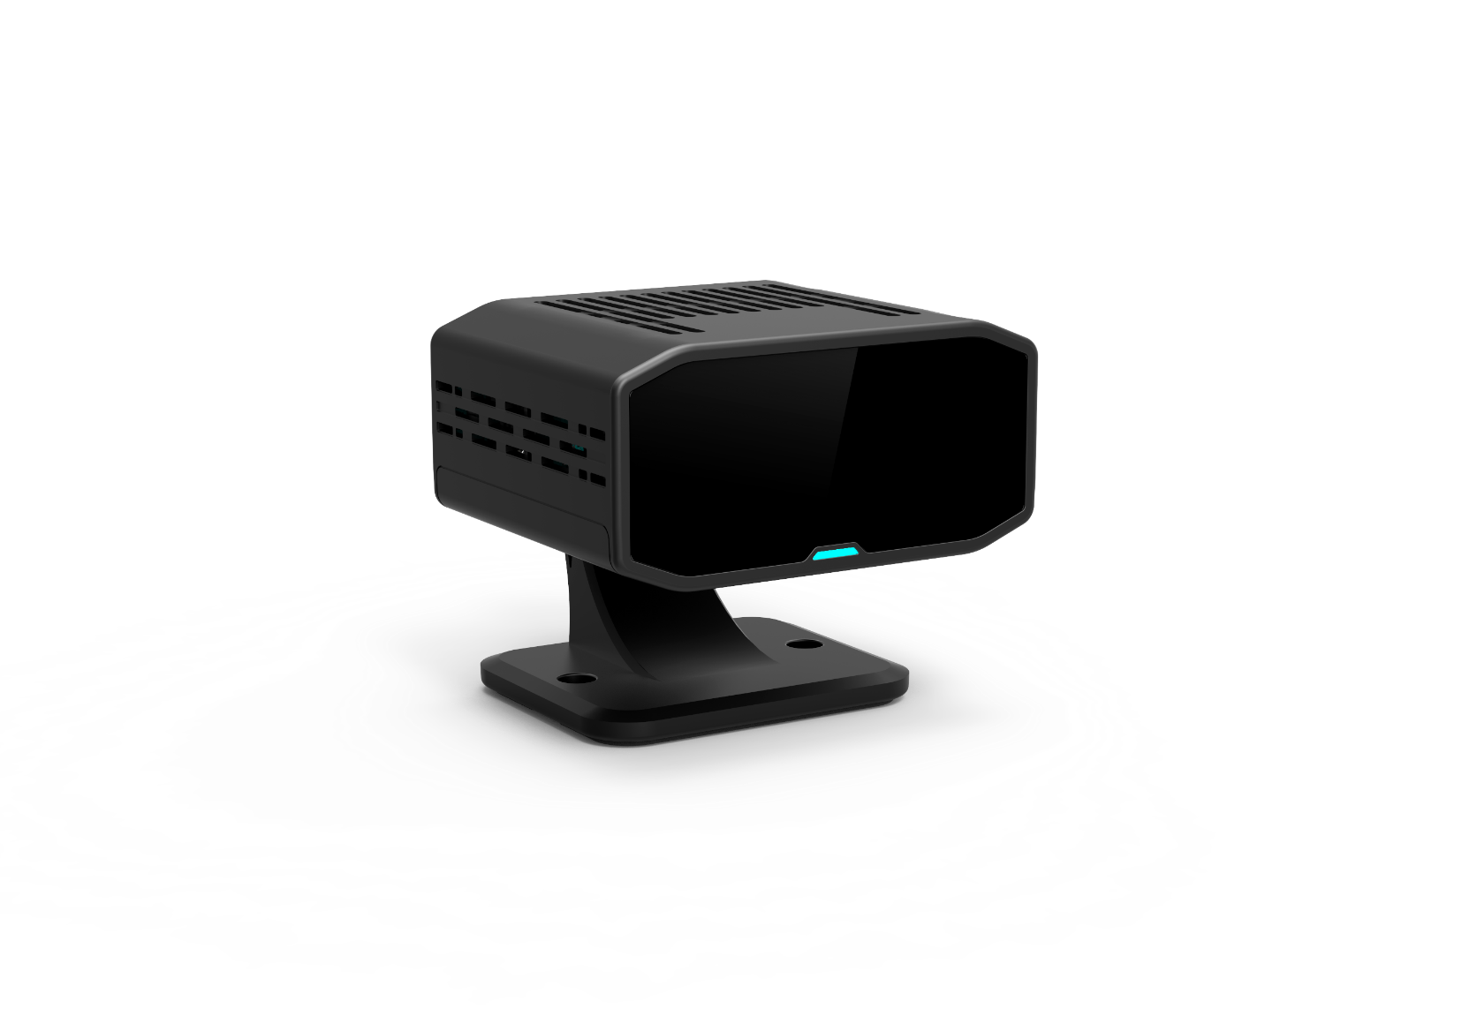
LINHA JC
SERIES – JIMI IOT BRASIL
TELEMETRIA POR IMAGEM

Slide 15
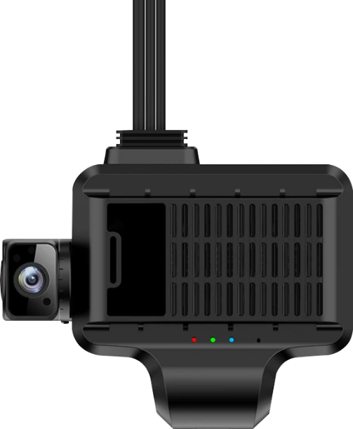
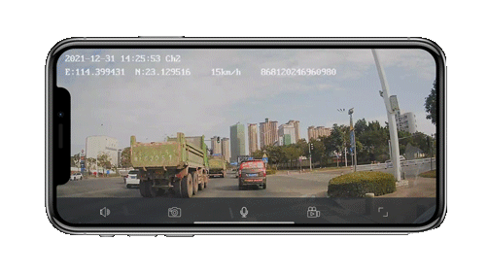
GRAVAÇÃO E MONITORAMENTO
Investigação de assaltos;
Informação para seguradoras em caso de sinistro;
Evidência em processos de acidentes de trânsito;
Análises para identificar pontos que precisam ser reforçados aos motoristas em treinamentos.
LINHA JC
SERIES 4XX
TELEMETRIA POR IMAGEM

Slide 16
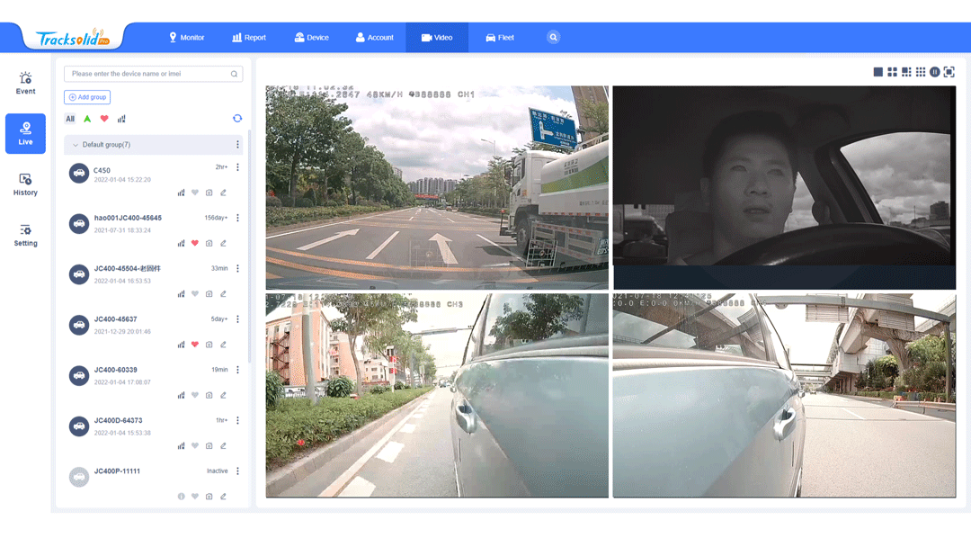
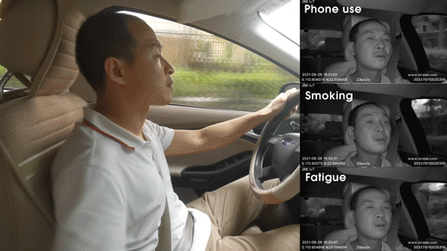
ASSISTENTE DE DIREÇÃO
Monitoramento em tempo real do comportamento do condutor;
Avisos sonoros na cabine do veículo;
Gera evidências de infração;
LINHA JC
SERIES 4XX
TELEMETRIA POR IMAGEM

Slide 17
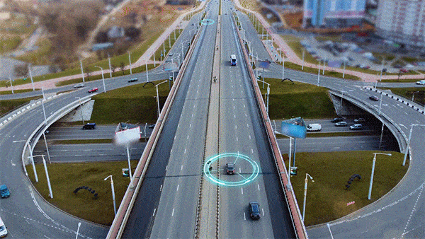
ADVANCED DRIVER
ASSISTANCE SYSTEM (ADAS)
Detecção de Risco de Colisão Frontal;
Detecção de Desvio de Faixa Contínua;
LINHA JC
SERIES 4XX
TELEMETRIA POR IMAGEM

Slide 18
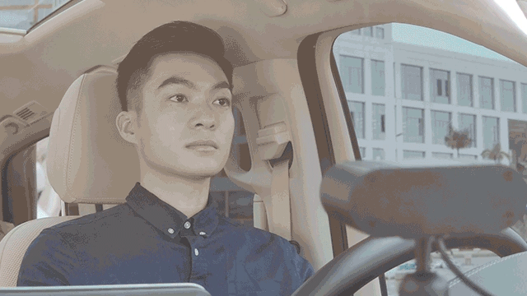
DRIVER MONITORING
SYSTEM (DMS)
Detecção de Sonolência;
Detecção de Distração;
Detecção de uso de Celular;
Detecção de uso de Cigarro.
LINHA JC
SERIES 4XX
TELEMETRIA POR IMAGEM

Slide 19
NÃO BASTA SOMENTE RASTREAR OS VEÍCULOS DA FROTA.
Agora é preciso visualizar a condução, ser alertado dos sinistros para tomar decisões a partir de dados.

Slide 20
DMS CÂMERA 4G:
pode ser usada como dispositivo autônomo ou em conjunto com outras dashcam.
Detecção de fadiga ou distração;
Par de LEDs IR-940 garante a captura noturna de imagem nítidas
Compatibilidade com dashcam e rastreadores de outras marcas;
JC170
Algoritmo DMS integrado;
DMS compacta e versátil. Ideal para rastrear e monitorar o comportamento de condução.
Instalação flexível
TELEMETRIA POR IMAGEM

Slide 21
DUAL-CHANNEL 4G: assista a vídeos ao vivo, reproduzir imagens históricas a qualquer hora.
Vigilância em vídeo ao vivo junto a plataforma;
Registrador GPS embutido;
Imobilização do veículo em casos de roubo;
JC181
Gravação Dual-Channel da estrada e da cabine;
Dashcam compacta, com gravação em dois canais, ideal para uso em veículos leves.
Botão de Pânico.
TELEMETRIA POR IMAGEM

Slide 22
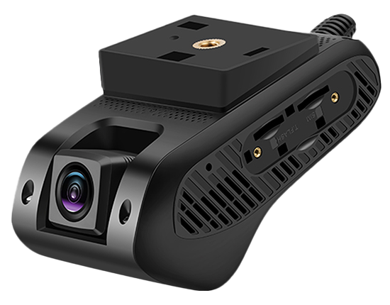
DASHCAM 4G: com duas câmeras 1080P, uma voltada para a rodovia e outra para a cabine,
Rastreamento de frota em tempo real;
Gravação de vídeos de eventos na nuvem em 2 canais;
Vários padrões de comunicação, via 2G/3G/4 e WiFi.
JC400P
A porta de entrada para videotelemetria.
Botão de pânico opcional;
TELEMETRIA POR IMAGEM

Slide 23
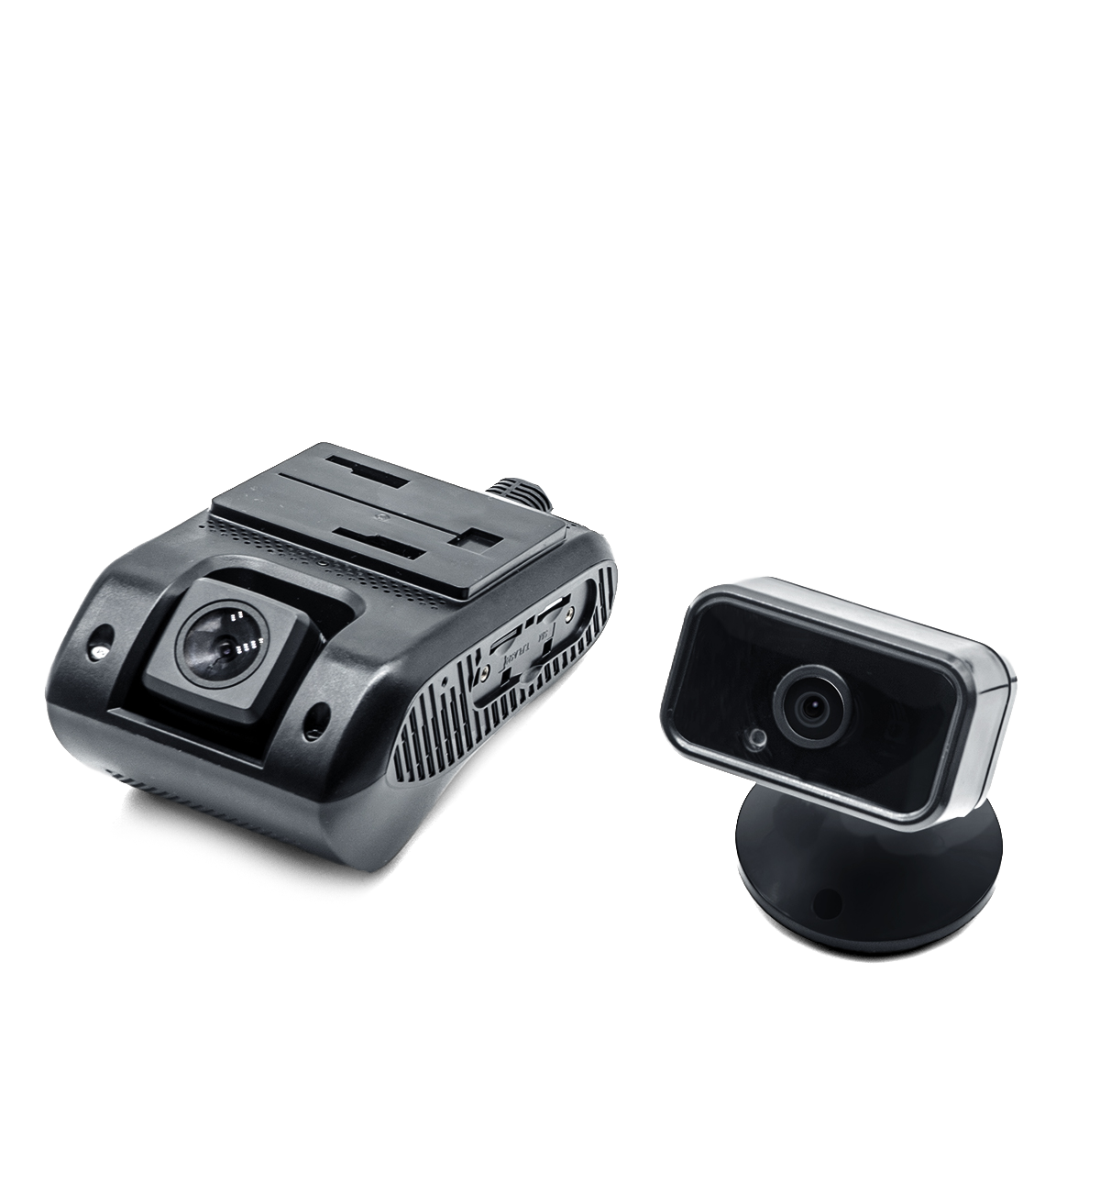
DASHCAM 4G VERSÁTIL: com duas câmeras, uma voltada para a rodovia e outra para a cabine,
Rastreamento de frota em tempo real;
Análise de comportamento de dirigibilidade.
Vários padrões de comunicação, via 2G/3G/4 e WiFi.
JC400A
Botão de pânico opcional;
Elevando a segurança, eficiência e sustentabilidade na gestão de frotas.
Configurável para se conectar a redes Wi-Fi locais, garantindo funcionalidade mesmo em áreas remotas.
TELEMETRIA POR IMAGEM

Slide 24
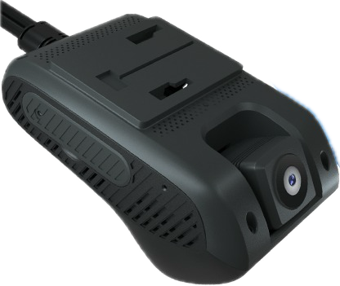
DASHCAM 4G:
com gravação confiável e contínua na estrada, sem depender de telefones ou pontos de acesso.
Rastreamento de frota em tempo real;
Análise de comportamento de dirigibilidade;
Vários padrões de comunicação, via 2G/3G/4 e WiFi;
JC400AD
Treinamento de motoristas baseado em ADAS e DMS;
Dashcam de alto nível com ADAS e DMS.
Detecção de comportamento de risco com câmera de fadiga.
TELEMETRIA POR IMAGEM

Slide 25
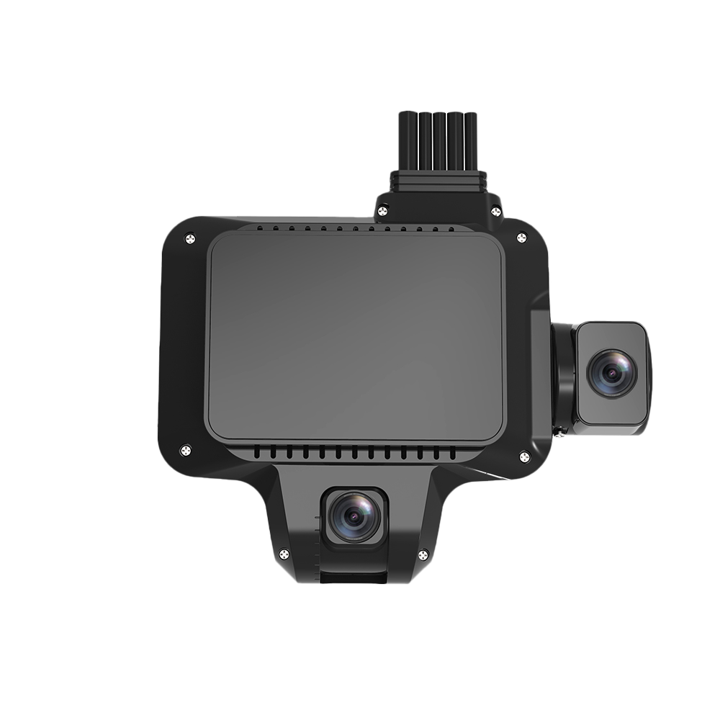
MULTI-CHANNEL 4G:
capaz de gravar simultaneamente em 4 canais e permite a criação de regras e alertas personalizados.
Até 5 câmeras de gravação simultânea;
Algoritmos Visuais de IA (ADAS e DMS)
Vigilância de vídeos remotos em tempo real
JC450
Alertas de eventos personalizados;
Dashcam completa de monitoramento em 360°.
Interface serial e sensores periféricos.
TELEMETRIA POR IMAGEM

Slide 26
ENTRE 2022 A 2023 O BRASIL
TEVE UM CRESCIMENTO DE 44% NO USO DA VIDEOTELEMETRIA.
Fonte: Berg Insight Fleet Management (2023)

Slide 27
E APENAS 1% DOS VEÍCULOS NO BRASIL ESTÃO CONECTADOS COM DISPOSITIVOS DE VIDEOTELEMETRIA.
A SUA FROTA VAI SER A PRÓXIMA?
Fonte: Berg Insight Fleet Management (2022 e 2023)

Slide 28
FALE COM A
[TECTRACKER MONITORAMENTO]
+55 19 3462-2340
monitoramento@tectracker.com.br
www.tectracker.com.br
@tectracker_monitoramento
Esta Foto de Autor Desconhecido está licenciado em CC BY-NC

